Slide 1
第五章 回归分析
在现实问题中处于同一个过程中的一些变量往往是相互依赖和相互制约的，它们之间的相互关系大致可分为两种：
(1) 确定性关系——函数关系．在初等数学和微积分学中见过很多这种关系．
(2) 非确定性关系——相关关系．这种关系表现为这些变量之间有一定的依赖关系，但这种关系并不完全确定，它们之间的关系不能精确地用函数表示，这些变量其实是随机变量或至少其中有一个是随机变量．例如
人的血压X与年龄x 的关系，一般说人的年龄愈大血压就
高，但是年龄相同者，血压未必相同；
纺织厂纺出来的细纱，其强力X与原棉的纤维长度x₁、纤维的细度x₂、纤维的强力x₃有关系．但是x₁ 、 x₂ 、 x₃取相同的一组数值时，细纱的强力X却可取不同数值．

Slide 2
研究一个随机变量与一个(或几个) 变量之间的相关关系的统计方法称为回归分析．只有一个自变量的回归分析叫做一元回归分析。多于一个自变量的回归分析叫做多元回归分析．
回归分析主要包括三方面内容：
(1) 提供建立有相关关系的变量之间的数学关系式(通常称之为经验公式)的一般方法；
(2) 判别所建立的经验公式是否有效，并从影响随机变量的诸变量中判别哪些变量的影响是显著的，哪些是不显著的；
(3) 利用所得到的经验公式进行预测和控制．

Slide 3
§5.1 一元线性回归
例1 某工厂在分析产量与成本关系时，选取10个生产小组作样本，收得数据下如表：
产量x(千件)
40 | 42 | 48 | 55 | 65 | 79 | 88 | 100 | 120 | 140
150 | 140 | 152 | 160 | 150 | 162 | 175 | 165 | 190 | 185
成本y(千元)
需要了解y与x之间的关系，这里x是自变量. y是随机变量.
把每对观测值(x_{i} , y_{i})(i＝1，2，…，10)看成是平面直角坐标系中的点．并描出相应的点 . 这个图称为散点图 . 由散点图，可以观察散点的分布规律，
这些散点分布在一条直线附近，但不全在一条直线上。
一部分是由于x的变化引起的y的线性变化部分，记为a+bx，
因此可以认为y 与x 之间的关系由两部分组成,
另一部分是由其它一切随机因素引起的，记为ε ，即

Slide 4
y
.
190
.
.
170
.
.
.
.
.
.
150
.
40
60
80
100
120
140
x
y = a + bx + ε
其中a , b 是与x 无关的未知参数,
ε 是不可观测的随机变量,
且假定E ε = 0, D ε = σ² ( 未知).

Slide 5
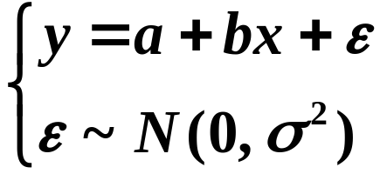

为了对参数作区间估计与假设检验，通常假定
y ~N(a+bx, σ ²)
于是，有
其中a, b, σ ²是与x无关的未知参数.
称之为一元线性回归模型.
称Ey = a + bx =μ (x)为y 关于x 的回归函数，它在平均意义上表明y 与x 之间的一种统计关系.
称 为一元线性理论回归方程,
要确定y与x之间的内在 ，只要确定a, b 的值
即可.
为此，对x 的一组不完全相同的值x₁,x₂,… ,x_{n}作独立试
验，得随机变量y 的相应观测值y₁ , y₂ , …, y_{n} .
从而一元线性回归模型又可写为:

Slide 6
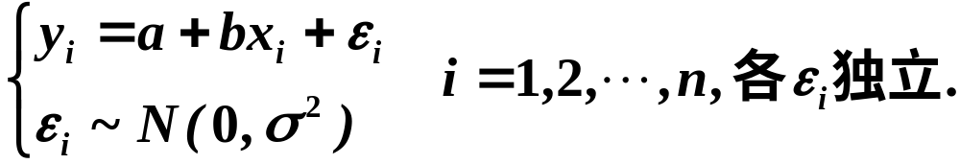



在一元线性回归分析中，需要讨论以下三个问题:
(1) 如何由样本(x_{i} ，y_{i}) (i＝1,2,…,n)求出a, b, σ ²的估计
，并建立方程
称之为y 关于x 的一元线性经验回归方程，也简称为一元
线性回归方程. 称为回归系数。
(2) 如何对所建立的回归方程进行可信度检验.
(3) 若回归方程是可信的，如何用它进行预测和控制.

Slide 7
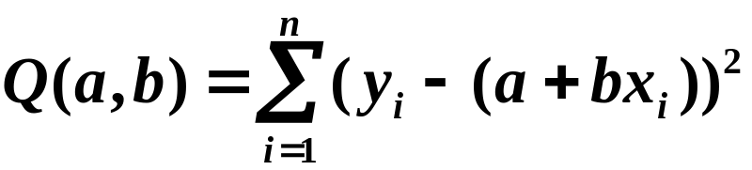
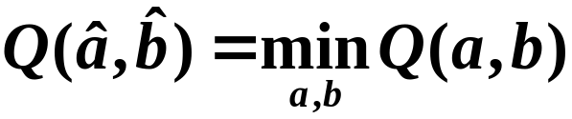
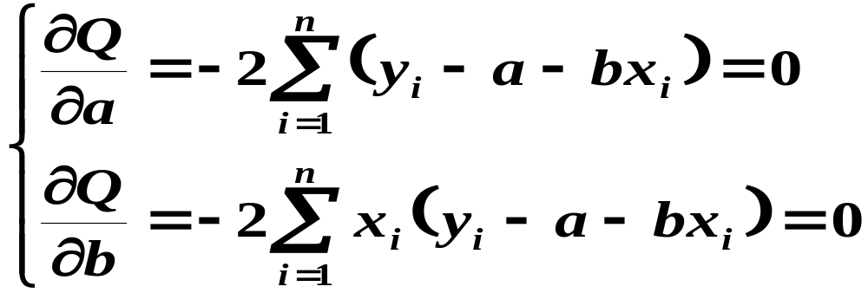
二、未知参数的估计
1. a , b 的最小二乘估计
现在我们用最小二乘法来估计未知参数a , b ，记
选择a ,b 的估计 , 使得

Slide 8
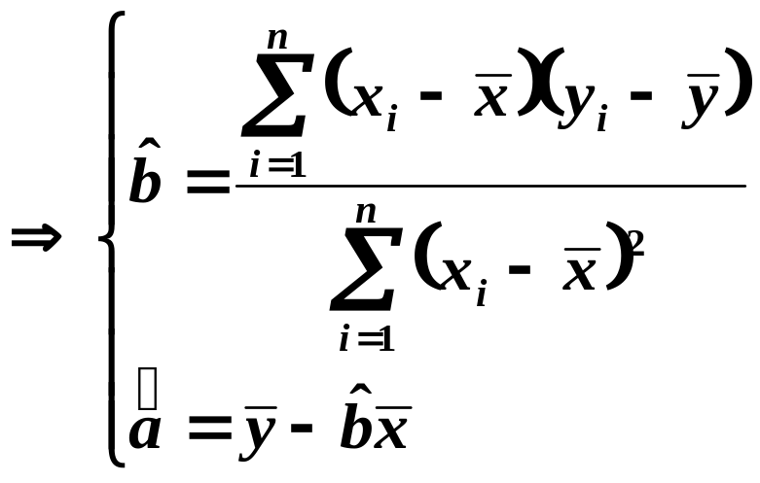
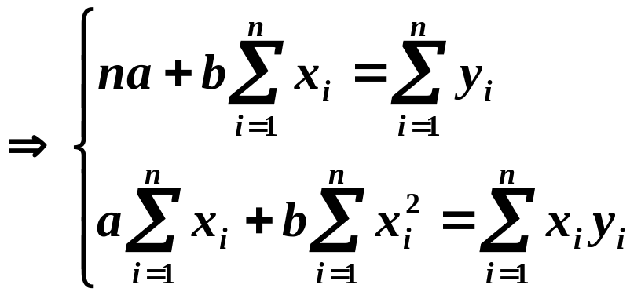
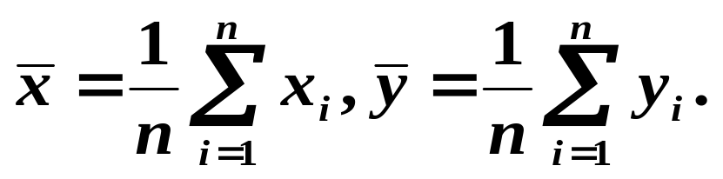
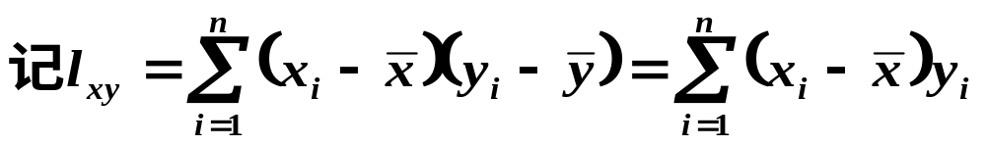
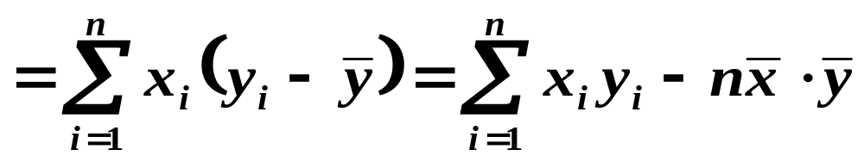
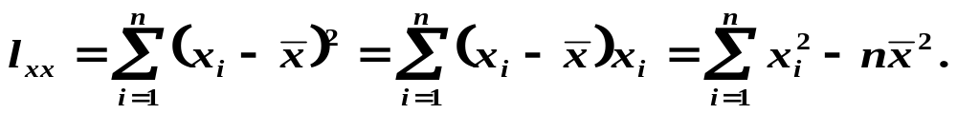
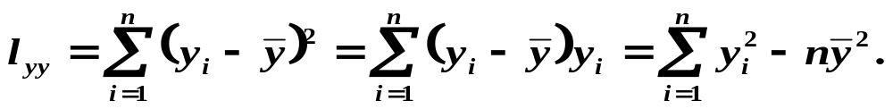

Slide 9
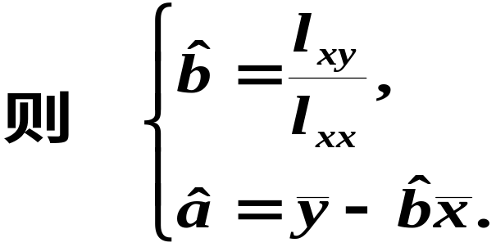
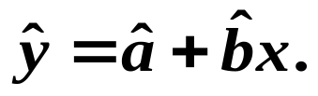
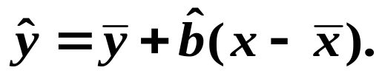





于是得y 对x 的经验回归方程
以上是一元线性回归的最小二乘法参数估计,简称为LS估计.
由经验回归方程，我们有
它的图形称为回归直线。回归直线必过点 和散点图的几何重心 。
把x_{i}代入回归方程, 有
是 的估计，通常称 为回归值.

Slide 10

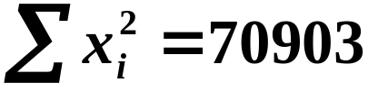

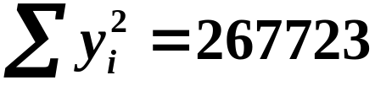




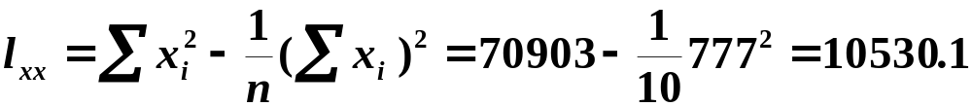
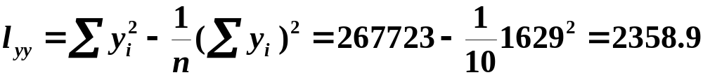
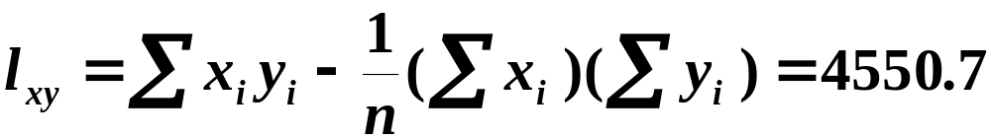
(40,150)(42,140)(48,152)(55,160) (65,150)(79,162)(88,175)(100,165) (120,190)(140,185)
例2 求例1中的经验回归方程
解 计算得

Slide 11
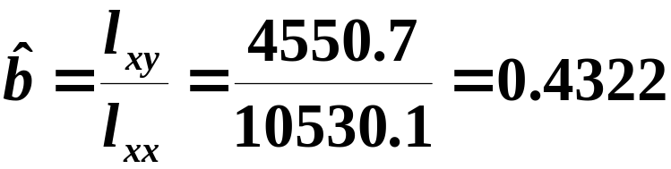


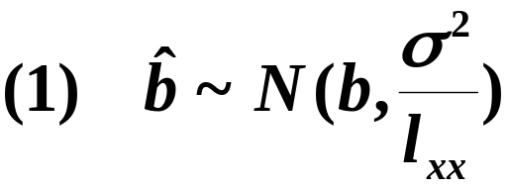
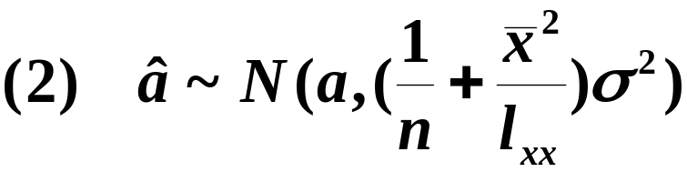
故所求经验回归方程为
这里 0.4322，表示产量每增加1千件，成本平均增加0.4322千元。
2．最小二乘估计的性质
定理1

Slide 12

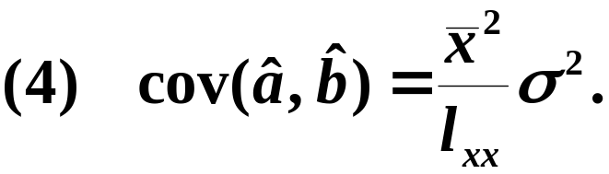
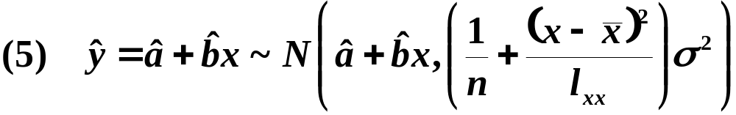
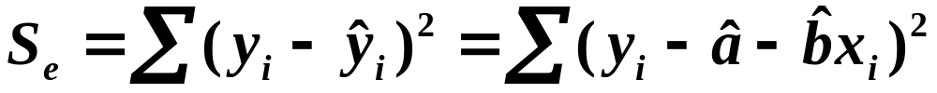


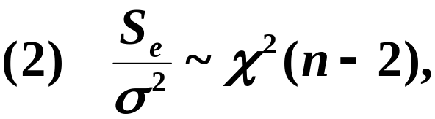


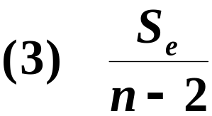
3．σ ²的无偏估计
记
称S_{e} 为残差平方和或剩余平方和.
定理2 在一元线性回归程型下，有
且 与 相互独立.
是 σ ² 的无偏估计。

Slide 13











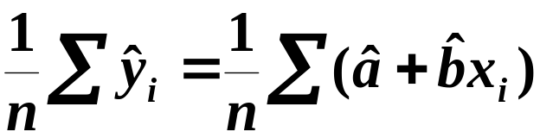



三、回归效果的显著性检验
1．平方和分解公式与相关系数
设
则
记
则
表示观测值 与它们的平均值 的离差平方和， 越大，则 的数值波动越大，越分散，故称 为总偏差平方和。
是回归直线 上横坐标为 的点的纵坐标，
是 与它们的平均值 的离差平方和，它描述 的分散程度。
由于

Slide 14









这表明 的分散性来源 的分散性，且
与回归直线的斜率 的平方成正比. 对同一组 , 较
陡的回归直线显然会有较大的 值。由此可见， 是回归直线
上的点的纵坐标 的偏差平方和，称 为回归平方和。
注意 是Q(a,b)的最小值，它是实际观测值 与回归直线
上对应点( )的纵坐标 的离差平方和， 是扣除了x对y的线性影响之外的剩余平方和，因此称其为残差平方和或剩余平方和。

Slide 15
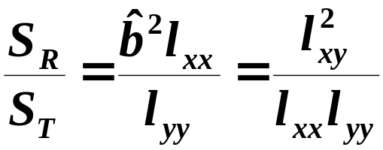
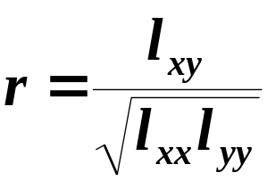
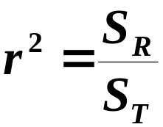







由平方和分解式可以看到， 的值越小，则 占总偏差平方和 的比重越大，即回归效果越显著。
这里
称
为x与y 的相关系数，且
从中可得到
代表了 占 的比重。
下面我们再对r 的不同值从几何上加以解释：
(1) 当r =0时，l_{xy}= 0，因而 ，回归直线平行于x 轴. 这说明y 的变化与x 的变化无关, 此时, x与y 毫无线性关系 . 一般来说，这时散点图的分布是完全不规则的。
.
.
.
.
.
.
.
.
.
.
.
.
.
.
.
.
.

Slide 16


(2)当0<|r |<1时，x与y之间存在一定的线性关系. 当 r >0时， ，散点图上散点的纵坐标呈递增趋势。此时称x与y 正相关，当r < 0时， ，散点的纵坐标y 有减少的趋势。此时称x与y 负相关，|r |越接近于0时，S_{R} 越小而S_{e} 越接近S_{T}，这时散点图上的点离回归直线越远，越分散，即x与y 的线性关系越微弱. |r |越接近于1时，散点越靠近回归直线，x与y 的线性关系越强。
(3) 当|r |＝1，此时，S_{T} = S_{R} ，S_{e} =0,即散点图上所有的点都在回归直线上, 此时称x与y 之间完全线性相关。在这种情况下，x与y 之间存在着确定的线性函数关系. 当r =1时，称为完全正相关，当r =－1时，称为完全负相关.

Slide 17

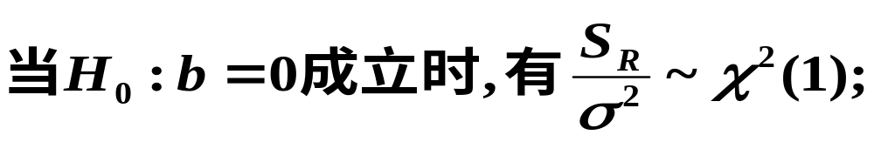
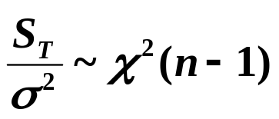
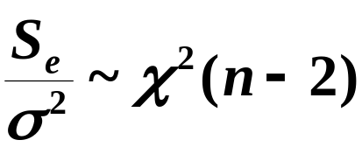

2、回归效果的显著性检验
无论x, y 是否具有线性相关关系,都能得到样本回归直线.因此需要对得到的样本回归直线进行检验.
当|b|越大,y 随x 的变化就越大, b =0时,y 和x 间就不存在线性关系. 因此可设计统计假设为:
下面介绍三种不同的检验方法, 它们本质上是相同的.
先介绍定理
定理3

Slide 18
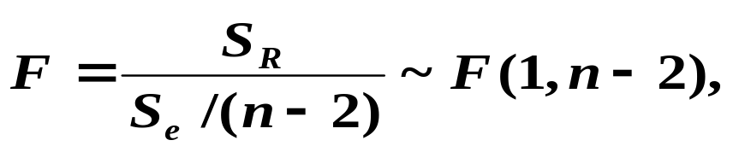


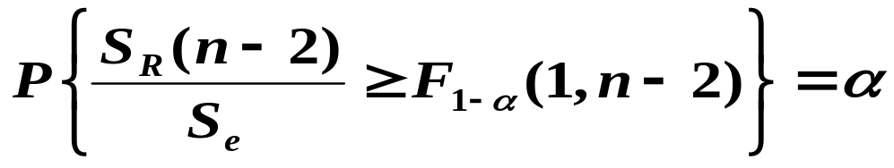

(1). F 检验法:
当H₀为真时，线性回归效果不显著，
应该比较小，若
比较大，就应该拒绝H₀
由分位数定义
对于样本观测值 算得F 的观测值于是得线性回归效果的显著性的F检验法则:
若F≥F_{1－α} (1，n －2)，则拒绝H₀，此时称为线性回归效果显著，即y 与x之间存在显著的线性相关关系;
若F＜ F_{1－α} (1，n －2)，则接受H₀，此时称为线性回归效果不显著，即y 与x之间没有显著的线性相关关系．

Slide 19
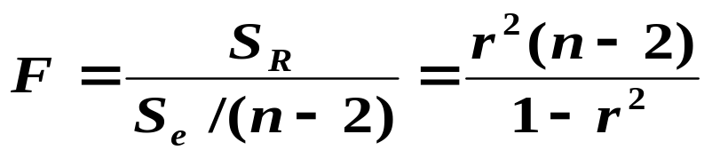
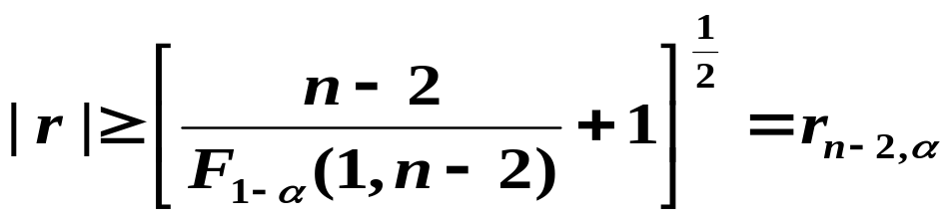

回归效果不显著的原因可能有以下几种：
①影响y 取值的除x外，还有其它不可忽略的变量；
②y 与x的关系不是线性的，而是其它非线性关系；
③y与x之间根本不存在任何关系。
需要进一步分析原因，分别处理。
(2) r 检验法
因为
F≥F_{1－a} (1，n －2)等价于
这种利用相关系数的临界值表来检验方法称为r 检验法，对于给定的显著性水平α，它的检验法则为：

Slide 20
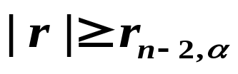
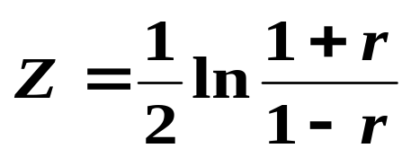
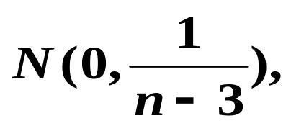
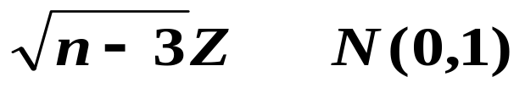

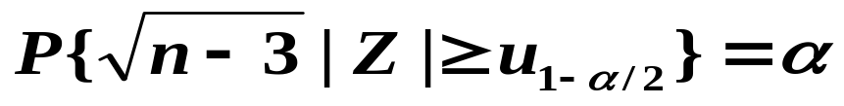
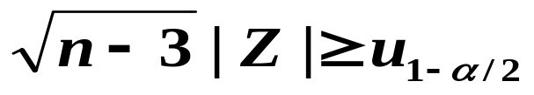
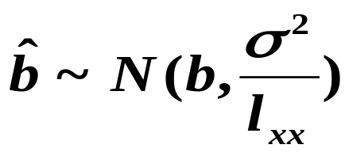
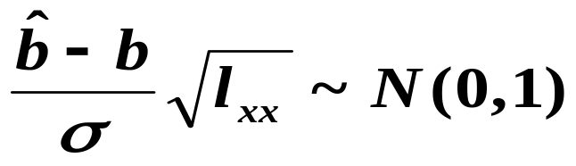
若 , 则拒绝H₀, 否则接受H₀.
由此可见，F 检验法和r 检验法的拒绝域是相等的.
对于较大的n，r 检验可用下述变换方法。
Fisher证明了：当y 与x不相关时，对于较大的n(n≥50)
近似服从正态分布
近似
从而近似地有
若 ，则拒绝H₀, 否则接受H₀.(n≥50)
(3) t 检验法
由
有

Slide 21
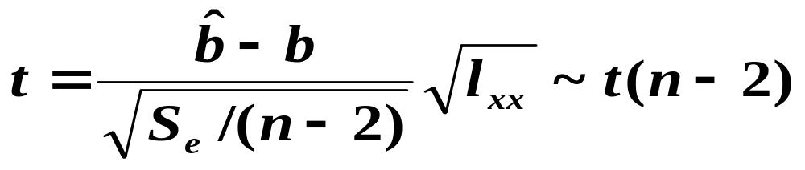

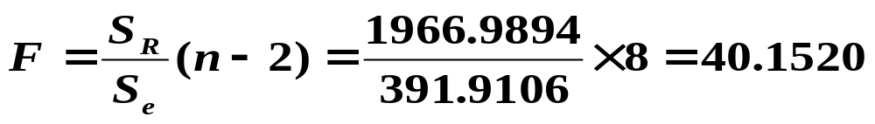
对于给定的显著性水平α ，若由样本观测值算得的
则拒绝H₀，否则接受H₀ .
例3 分别用F 检验法，r 检验法和t 检验法，检验例2
的线性回归效果是否显著( α ＝0.05).
解
(1) F 检验法：

Slide 22
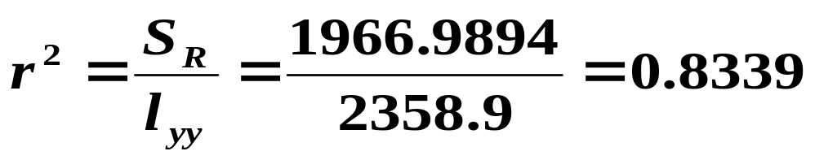



, 故拒绝H₀，即认为线性回归效果显著。
(2) r 检验法：
对
查相关系数临界值表，得
故拒绝H₀
(3) t 检验法

Slide 23




对
查临界值表，得
故拒绝假设H₀ .
四、回归系数的置信区间
因为
所以
又

Slide 24




由此得回归系数 a 的 1－ α 的置信区间为
同样可得b 的1—α置信区间为
例4 求例2中回归系数a ,b 的95％置信区间。
解

Slide 25


五、预测与控制
1．预测
所谓预测，就是对于给定的值x＝x₀，预测对应的y₀的估计值及y₀的取值范围。
(1) 点预测(点估计)

Slide 26





在获得经验回归方程后，对给定的x＝x₀，要预测y₀的取值, 自然会将x₀代入经验回归方程，得
并用 作为y₀的预测值(即估计值). 这种作法是合理的, 因为
且是Ey₀的无偏估计。
(2) 预测区间
所谓预测区间，就是对给定的x₀，求y₀的1－α置信区间。
定理4 在一元线性回归模型中，设y₀，y₁，…，y_{n}相互独立，则

Slide 27








根据定理4及t 分布的分位数，得
设
则
所以y₀的1－α置信区间为
由于x₀的任意性，若把x₀换为x，则相应的可写为
其中

Slide 28














这时，我们有两条曲线：
他们之间的部分就是含回归方程 的带域，且在 处最窄，
例5 在例1中，取x₀=90，求y₀的预测值及95％的预测区间。
当x₀=90，y₀的预测值为
y₀的95％预测区间为

Slide 29






特别，当n很大且x在 附近取值时，我们有
于是y 的1－α预测区间为
这时的预测带域是平行于回归直线的两条平行线之间的部分，如图虚线所示。这样作使预测工作得到大大的简化。

Slide 30







2．控制
控制是预测的反问题, 所谓控制, 就是当y 在某区间(y₁, y₂)
内取值时，问应将x控制在什么范围内?也就是要求x₁和x₂，当
x₁<x<x₂时，x相应的观测值y 至少以1－α的置信度落在(y₁, y₂)内,这里我们只讨论n 较大的情况。
要求的x₁和x₂应是下列方程组的解

Slide 31




§5.2 多元线性回归
一、多元线性回归模型
假设随机变量y与m(m≥2)个自变量x₁，x₂，…，x_{n}之间存在相关关系，且满足
即 ,
是与x_{l}，x₂，…，x_{m}无关的未知参数，ε是不可观测的随机变量。称之为多元线性回归模型。
称之为回归函数，或称为理论回归超平面方程，简称为
多元线性回归方程。

Slide 32



设有n 组不全相同的样本观测值(x_{i1},x_{i2}, …,x_{im} ,y_{i})(i＝1，2, …, n)，则上式可写为
为了方便，常采用矩阵表达式。记
I_{n}是n阶单位阵.

Slide 33





二、未知参数的估计
同一元线性回归一样，仍采用最小二乘法来求模型中的参数 的估计
记偏差平方和为
求
并令它们等于0, 整理得方程组

Slide 34


注意到

Slide 35




Slide 36






再
所以
设 可逆，则

Slide 37

例1 在平炉炼钢中，由于矿石与炉气的氧化作用，铁水
的总含钢量在不断降低，一炉钢在冶炼初期总的去碳量 y 与所加的两种矿石的量x₁, x₂及熔化时间x₃有关。经实测某号平炉的49组数据如P202-203表所示,
由经验知y与x_{I}，x₂， x₃之间有线性关系
试求y与x₁，x₂，x₃的回归方程。
解 (1)求正规方程组的系数矩

